Slide 1
Managing Disks and Filesystems

Slide 2
硬盘接口方式
接口类型
Parallel Advanced Technology Attachment (PATA)
Serial Advanced Technology Attachment (SATA)
Small Computer System Interface (SCSI)
NVMe (Non-volatile Memory Express)
硬盘类型
Hard Disk Drive (HDD)
Solid State Drive (SSD)

Slide 3
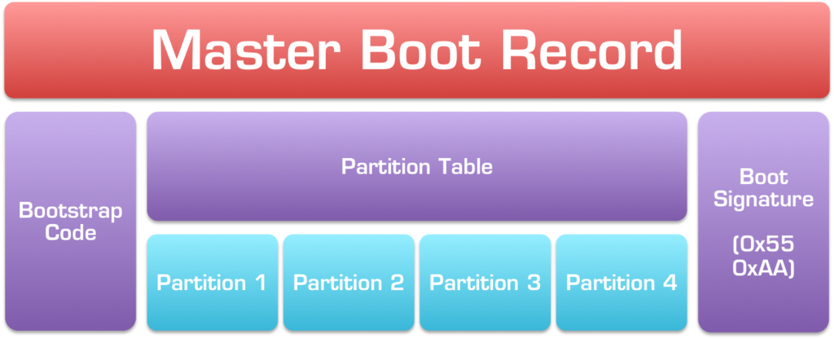
Partitioning Hard Disks
Master Boot Record (MBR) partition tables(BIOS)

Slide 4
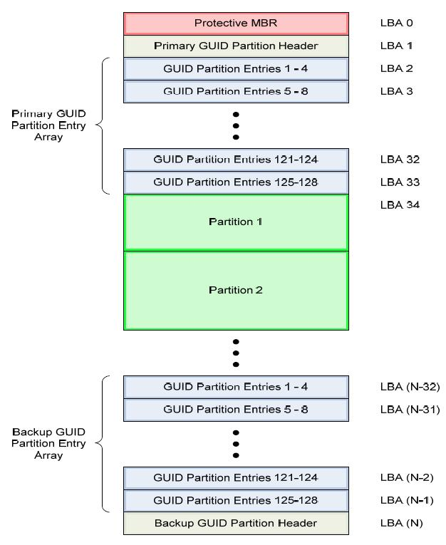
Partitioning Hard Disks
Globally Unique Identifier (GUID) partition tables(UEFI)

Slide 5
常见的 Linux 文件系统
Ext2, Ext3, and Ext4
ext（extended file system）是第一个专门为 Linux 内核创建的文件系统
JFS
JFS (Journaled File System）是 IBM 为 AIX UNIX 开发的 64 位日志文件系统
Btrfs
是一种基于 "copy-on-write"（COW）原则的文件系统，其开发始于 2007 年

Slide 6
partitioning tools
parted(for GUID partition tables)
fdisk(for MBR partition tables)

Slide 7
设备文件
在类 Unix 操作系统中，设备文件或特殊文件是设备驱动程序的一个接口，它在文件系统中的显示如同一个普通文件
SCSI设备命令命名方案
/dev/sda - device a, the first discovered device.
/dev/sde - device e, the fifth discovered device.
NVMe设备命令命名方案
/dev/nvme0n1 - device 1 on controller 0, the first discovered device on the first discovered controller.
/dev/nvme2n5 - device 5 on controller 2, the fifth discovered device on the third discovered controller.

Slide 8
查看磁盘分区
#parted -l /dev/sda
# fdisk -l /dev/sdb

Slide 9
创建单分区磁盘
确定系统中的新磁盘
lsblk
parted -l | grep Error
Error: /dev/sda: unrecognized disk label 如果 USB 闪盘是自动挂载的，卸载
# mount | grep sdb /dev/sdb1 on /run/media... # umount /dev/sdb1
为新驱动器分区
在新分区上创建文件系统
挂载新文件系统

Slide 10
为新驱动器分区
mklabel gpt (mklabel msdos)
mkpart [part-type name fs-type] start end
part-type-or-part-label根据分区表的不同而有不同的解释
MBR：参数被解释为分区类型，可以是主分区、扩展分区或逻辑分区之一。
GPT：该参数被解释为 part-label，用于设置分区的 PARTLABEL 属性。
MiB = Mebibyte = 1024 KiB
KiB = Kibibyte = 1024 Bytes
MB = Megabyte = 1,000 KB
KB = Kilobyte = 1,000 Bytes

Slide 11
其他命令
help
(parted) help mklabel
quit
print [number]
rm number

Slide 12
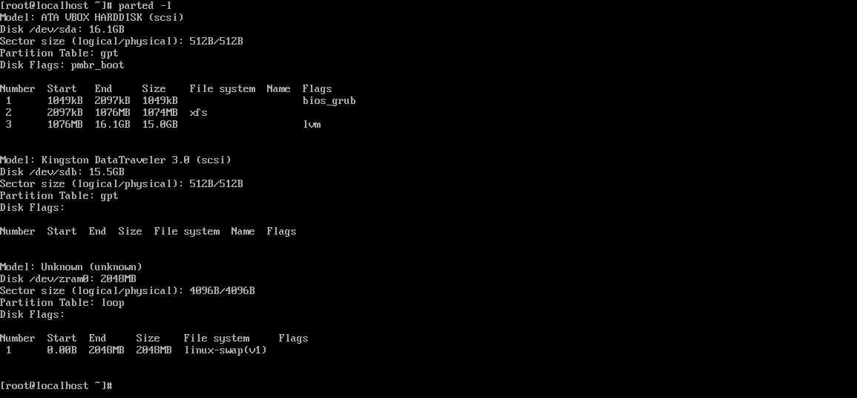
显示所有可用硬盘的相关信息

Slide 13
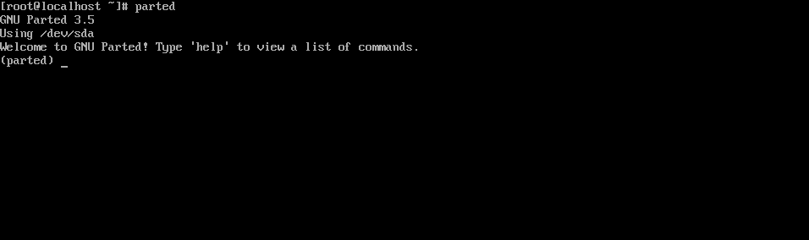
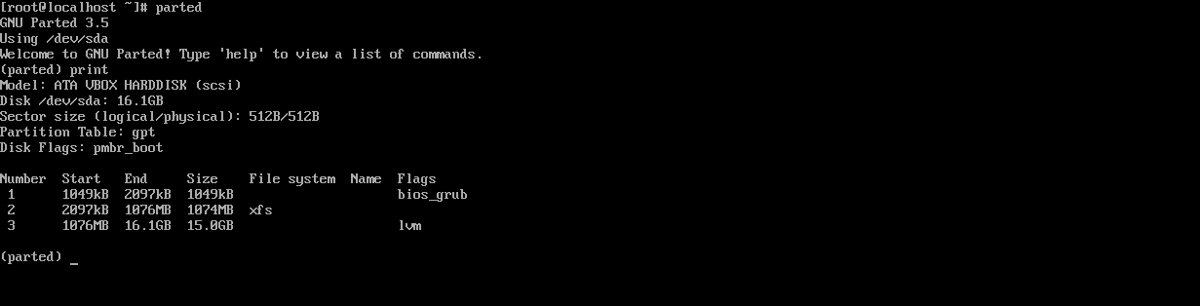
Interactive Mode
显示分区表

Slide 14
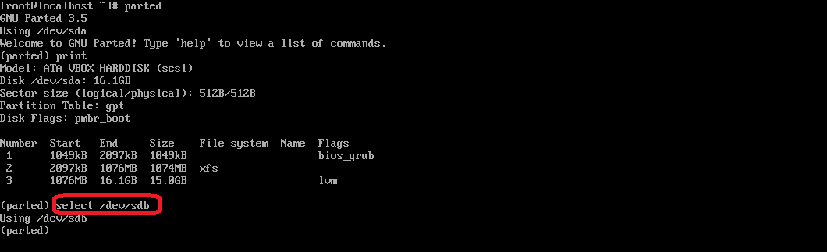
选择其他磁盘
[root@kvm ~]# parted /dev/sdb
GNU Parted 3.1
Using /dev/sdb
Welcome to GNU Parted! Type 'help' to view a list of commands.

Slide 15
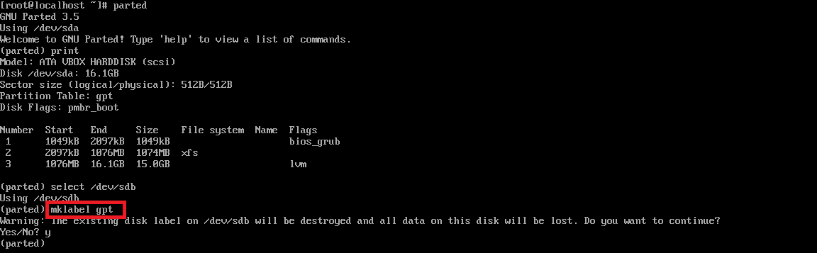
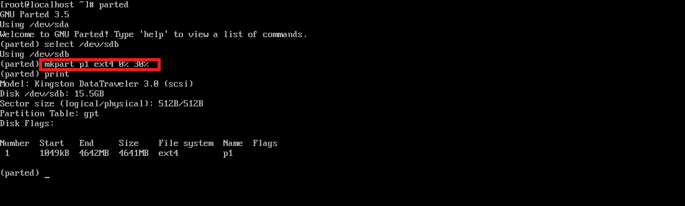
创建新的分区表
创建新的分区

Slide 16
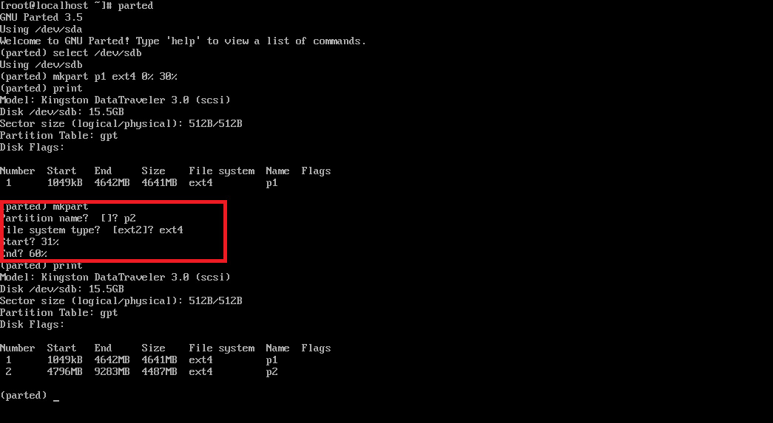
创建新的分区(交互方式)
删除分区
(parted)rm 1 #rm后面使用分区的号码，就是用print打印出来的Number

Slide 17

检查分区
写入完成后，可以/proc/partitions 中搜索 sdb设备如果没有则运行 partprobe /dev/sdb 命令或 重启计算机。 # grep sdb /proc/partitions
#partprobe /dev/sdb

Slide 18
分区格式化
mkfs -t [fs type] [target device]
mkfs.[fs type] [target device]
File sytem type
FAT*
NTFS
APFS
HFS*
ext*
#mkfs /dev/sdb1
#mkfs -t ext4 /dev/sdb1
#mkfs.ext4 /dev/sdb1

Slide 19
挂载命令挂载存储设备或文件系统，使其可被访问并附加到现有目录结构中.

Slide 20
mount命令
mount [OPTION...] DEVICE_NAME DIRECTORY
#mount /dev/sdb1 /mnt/media
#mount -t ext4 /dev/vdb1 /mnt

Slide 21
Mounting a disk image in loopback
# mkdir /mnt/mydvdimage
# mount -o loop whatever-i686-disc1.iso /mnt/mydvdimage

Slide 22
umount命令
# umount /dev/hda6
# umount /dev/sdb1
一般来说，最好使用目录名，因为如果设备挂载在多个位置，umount 命令就会失败。

Slide 23
Using Logical Volume Manager Partitions
逻辑卷管理器（LVM）在处理不断变化的存储需求方面提供了极大的灵活性和效率。
通过 LVM，物理磁盘分区被添加到称为卷组的空间池中。
逻辑卷根据需要从卷组中分配空间

Slide 24
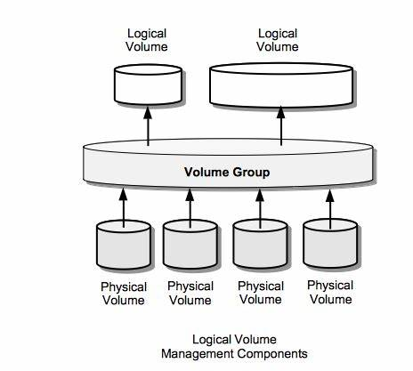

Slide 25
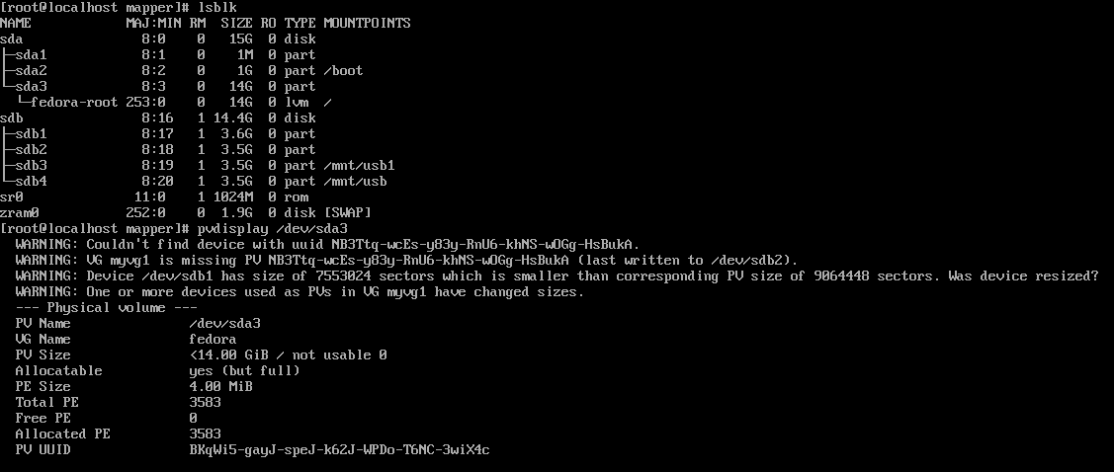

Slide 26
Creating LVM logical volumes
LVM 逻辑卷自上而下使用，但它们是自下而上创建的。
首先创建一个或多个物理卷 (pv)，使用物理卷创建卷组 (vg)，然后从卷组创建逻辑卷 (lv)。

Slide 27
pvcreate [Physical Volume Name] pvs or pvdisplay
vgcreate [Volume Group Name] [Physical Volume Name] vgs [Volume Group Name] or vgdisplay [Volume Group Name] vgextend [Existing Volume Group Name] [Physical Volume Name]
lvcreate –n [Logical Volume Name] –L [Logical Volume Size] [Name of the Volume Group where the LV to be created] lvs /dev/[Name of the Volume Group where LV resides]/[LV name] or lvdisplay /dev/[Name of the Volume Group where LV resides]/[LV name]
mkfs –t [File System Type] /dev/[Name of the Volume Group where LV resides]/[LV name]
mount DEVICE_NAME DIRECTORY
df -h DIRECTORY

Slide 28



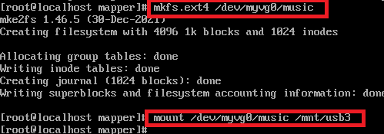
# pvcreate /dev/sdb1 /dev/sdb2
#vgcreate myvg0 /dev/sdb1 /dev/dsb2
# vgdisplay myvg0
#lvcreate -n music -L 1M myvg0
# mkfs -t ext4 /dev/mapper/myvg0-music # mkdir /mnt/mymusic # mount /dev/mapper/myvg0-music /mnt/mymusic

Slide 29
Growing LVM logical volumes
# vgdisplay myvg0
# lvextend -L +1G /dev/mapper/myvg0-music
# resize2fs -p /dev/mapper/myvg0-music
# df -h /mnt/mymusic/

Slide 30
系统启动挂装表

Slide 31
系统启动时 自动挂装文件系统
/etc/fstab
fstab (file system table) 是一个纯文本文件，开机后，系统会自动搜索该文件中的内容，对列于该文件中的文件系统进行自动挂载。
系统重启时保留文件系统体系结构
配置文件系统体系结构
被 mount、fsck 和其它程序使用
使用 mount -a 命令挂载 /etc/fstab 中的所有文件系统
可以在设备栏使用文件系统卷标

Slide 32
/etc/fstab文件的格式
/etc/fstab包含的信息
每一行说明一个文件系统的挂载信息
每一行由 6 列信息组成，列与列之间用 TAB 键隔开，一般格式如下：
/dev/sda10 /opt ext4 defaults 0 0
挂载点
文件系统类型
挂装选项列表
dump时是否记录
fsck时的顺序
设备名

Slide 33
/etc/fstab文件的列信息
分区或LV 挂装点 文件系统类型 挂装选项 备份频率 检查顺序
fs_spec fs_file fs_type fs_options fs_dump fs_pass
fs_spec：设备或远程文件系统
fs_file：挂装点目录
fs_type：文件系统类型
fs_options：文件系统挂载选项
fs_dump：被”dump”命令使用来检查一个文件系统应该以多快频率进行转储，若不需要转储则该字段为“0”
fs_pass：被”fsck”命令用来决定在启动时需要被扫描的文件系统的顺序，若无需在启动时扫描则该字段为“0”

Slide 34
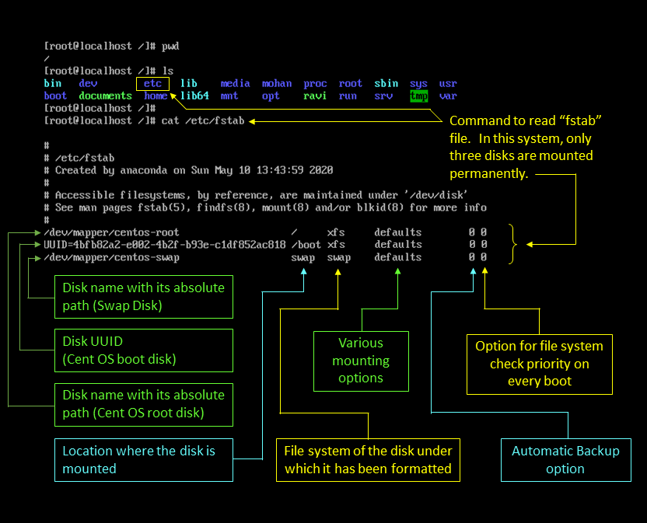

Slide 35
磁盘限额

Slide 36
磁盘限额
磁盘限额是系统管理员用来监控和限制用户或组对磁盘的使用的工具。
磁盘限额可以从两方面限制
限制用户或组可以拥有的inode数（即文件个数）
限制分配给用户或组的磁盘块的数目
磁盘配额是以每一使用者，每一文件系统为基础的。如果使用者可以在超过一个以上的文件系统上建立文件，那么必须在每一文件系统上分别设定。

Slide 37
磁盘限额的限制策略
硬限制：超过此设定值后不能继续存储新的文件。
软限制：超过此设定值后仍旧可以继续存储新的文件，同时系统发出警告信息, 建议用户清理自己的文件，释放出更多的空间。
时限：超过软限制多长时间之内（默认为7天）可以继续存储新的文件。

Slide 38
配置磁盘限额的前提
查看内核是否支持
默认安装时，是支持quota的。
查看系统中是否安装了quota的RPM
Red Hat/CentOS 默认已经安装。
查看启动脚本是否在系统启动时打开了quota
RHEL/CentOS默认已经打开。

Slide 39
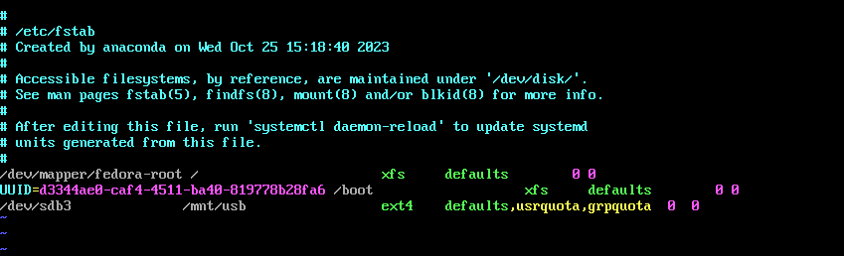
磁盘限额配置步骤 （1）启用文件系统的quota功能
编辑/etc/fstab
在中添加文件系统挂载选项usrquota,grpquota
重新挂装文件系统
# mount -o remount /mnt/usb
#systemctl daemon-reload
#mount | grep [partition]

Slide 40

磁盘限额配置步骤 （2）创建quota数据库并开启quota
创建quota数据库
#quotacheck –cug [partition where quota is enabled]
#quotacheck -cmvug /mnt/usb
开启quota功能
# quotaon -avug

Slide 41
磁盘限额配置步骤 （3）设置用户和组的quota
交互式编辑配额
edquota
#edquota test_user1
Name | Description
Filesystem | Partition where this quota will apply
blocks | Number of blocks currently used by this user
soft | Soft block size limit for user
hard | Hard block size limit for user
inodes | Number of inodes currently used by this user
soft | Soft inodes limit for user
hard | hard inodes limit for user

Slide 42
edquota命令
编辑指定用户的配额
edquota [-u] [ -f filesystem ] <username>
编辑指定组的配额
edquota -g [ -f filesystem ] <groupname>
编辑指定用户的配额时限
edquota -t [-u] [ -f filesystem ]
编辑指定组的配额时限
edquota -t -g [ -f filesystem ]
-f filesystem 表示对指定的文件系统设置配额，省略时表示对所有启用了quota的文件系统进行设置。

Slide 43
setquota命令
为指定用户的设置配额
setquota [-u] <username> <块软限制 块硬限制 inode软限制 inode硬限制> <-a|文件系统>
为指定组的设置配额
setquota -g <groupname> <块软限制 块硬限制 inode软限制 inode硬限制> <-a|文件系统>
为指定用户的设置配额时限
setquota -t [-u] <块时限 inode时限> <-a|文件系统>
为指定组的设置配额时限
setquota -t -g <块时限 inode时限> <-a|文件系统>
若对所有启用了quota的文件系统设置配额，则使用-a；否则，若对指定的文件系统设置配置，则需要指定文件系统。

Slide 44
使用参考用户或组复制配额
将参考用户 protouname 的限额设置复制给待设置用户 username
edquota [-u] -p <protouname> <username>
setquota [-u] -p <protouname> <username>
<-a|filesystem>
将参考组 protogname 的限额设置复制给待设置组 groupname
edquota -g -p <protogname> <groupname>
setquota -g -p <protogname> <groupname>
<-a|filesystem>

